Slide 1
民意調查與民意機制
自由黨集思會 2015
鍾庭耀
香港大學民意研究計劃總監
2015年9月1日

Slide 2
分享大綱
港大民研計劃簡介
常規調查介紹: 特首選舉方案滾動調查和超級調查
慎思民調: 商討日和眾言堂
民間投票: 323、622 民間全民投票
專題分享：特首民望
專題分享：票站調查
文章分享：亂世裏的禎祥

Slide 3
民研計劃的宗旨
1991年6月成立，初時隸屬香港大學社會科學研究中心，現隸屬社會科學學院。
宗旨：為學術界、新聞界、政界及社會人士提供有用的民意資料，服務社會。
香港第一所學界民意調查機構，迄今已經完成大約 1,500 項獨立調查，及積極舉辦或回應各類民意研究講座及培訓課程。

Slide 4
港大民研計劃服務政策
由民意研究計劃全面負責的調查一律須要公開，日期愈快愈好。然而，為使贊助機構能夠充分應用調查結果，其公開的時間可作彈性處理。
民意研究隊將全權負責有關研究的設計，包括抽樣方法、問卷設計、調查督導、數據分析及報告撰寫。
在方法合理及不破壞原先設計的情況下，民意研究隊有權在有關調查的問卷中加入贊助機構興趣範圍以外的意見題目或被訪者背景資料。
民意研究隊將保留有關調查所得數據的版權，有關版權亦可與贊助機構共同擁有。
任何人仕日後使用或引用有關調查之全部或部分數據時，須註明數據出自本研究計劃及贊助機構。
當研究結果可公開予大眾參閱時，民意研究計劃會把有關報告乙套存放於香港大學圖書館內。

Slide 5
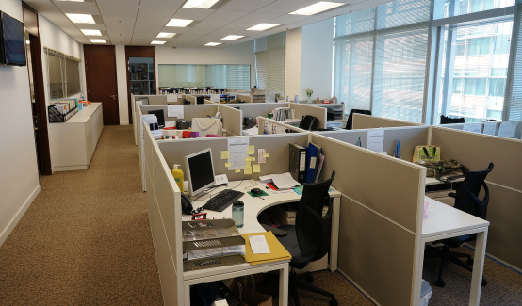
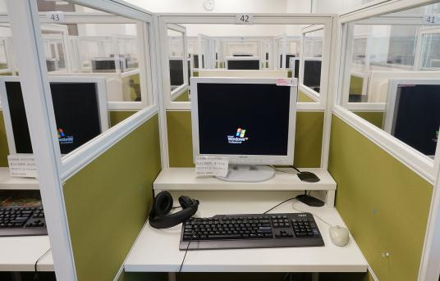
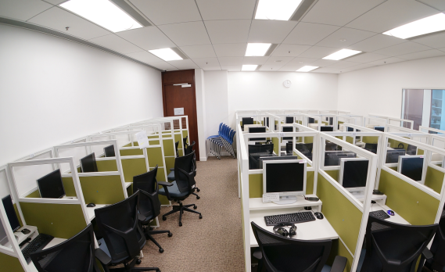
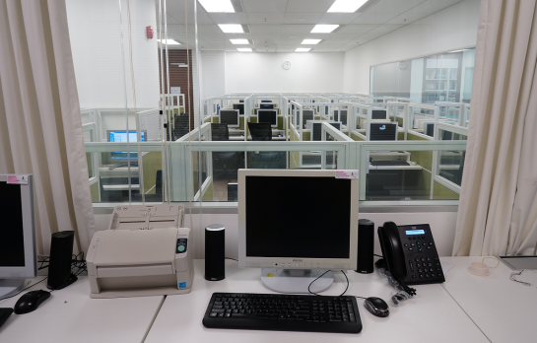
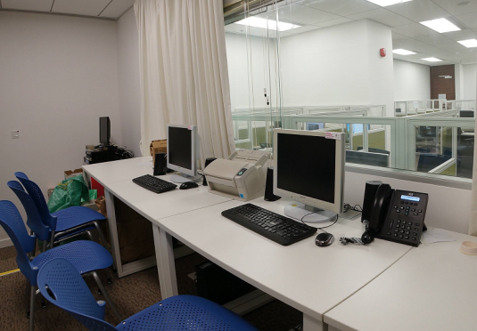
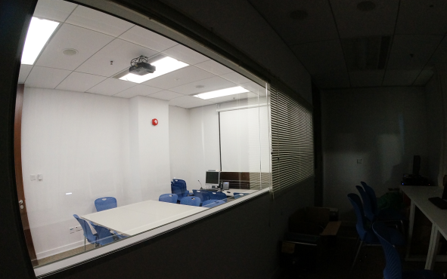

香港大學民意研究計劃總部

Slide 6
民研計劃的五個發展方向
(1) 常規調查: 繼續堅持誠信和質素的要求
(2) 慎思民調: 引進有質素的慎思辯論和慎思民調
(3) 群眾參與項目: 發展全民投票及電子投票
(4) 小眾參與項目: 特別是針對年青人的電子平台
(5) 國際項目: 如世界民意研究學會 (WAPOR) 事務、亞洲民意研究網絡 (ANPOR) 事務、中華民意研究網絡事務等
基礎發展: WebCATI、WebOMR、以流動裝置使用的 WebCAPI 等

Slide 7
2017 特首選舉方案 民意調查

Slide 8
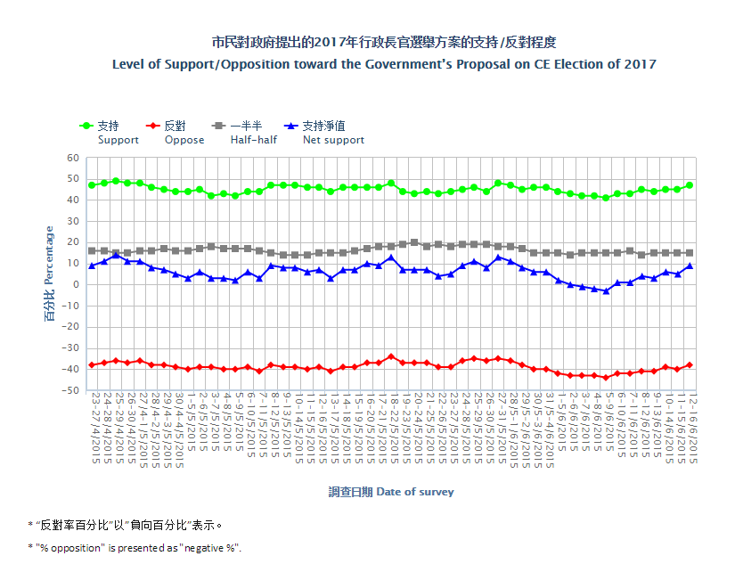
2017年行政長官選舉辦法 三間大學聯合滾動民意調查

Slide 9
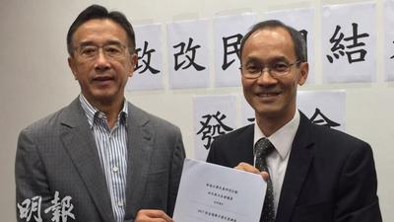
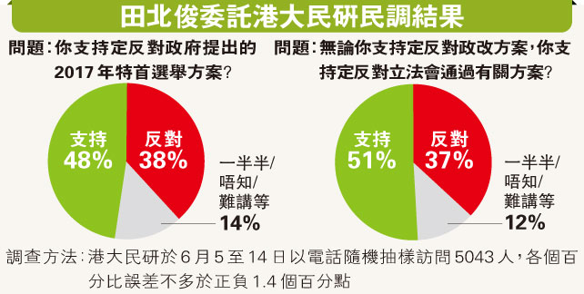
2017 特首選舉方案超級民調

Slide 10
特首民望調查

Slide 11
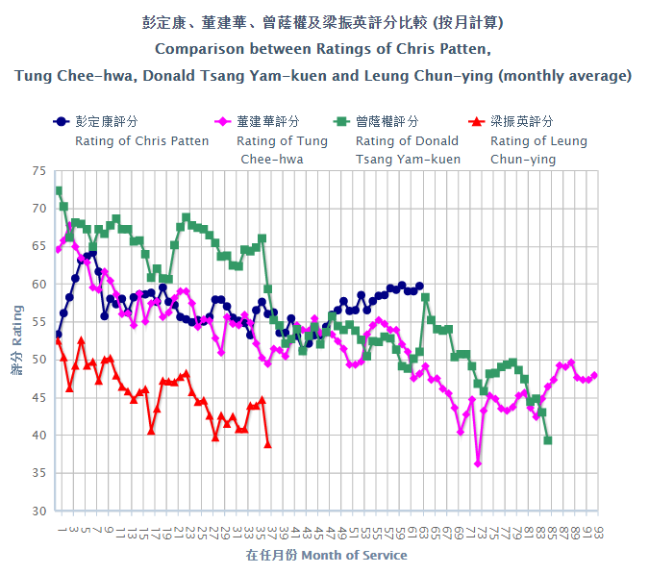
港大民研 2015年9月1日新聞公報： 特首及政府民望數字

Slide 12
慎思民調

Slide 13
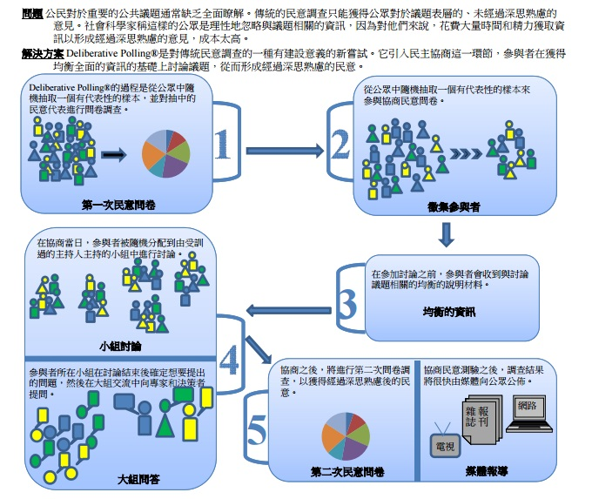
慎思民調

Slide 14
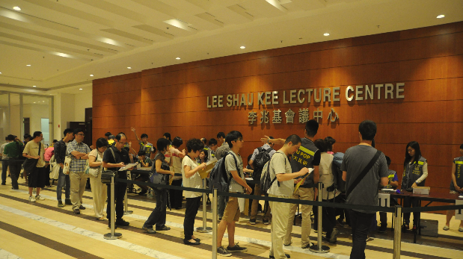
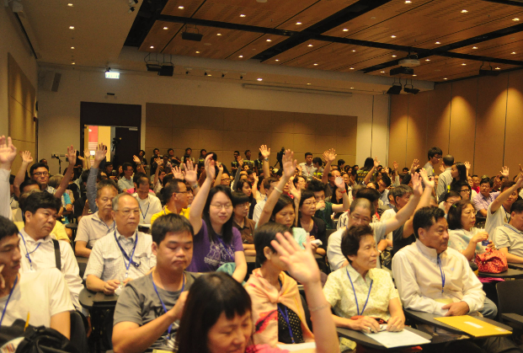
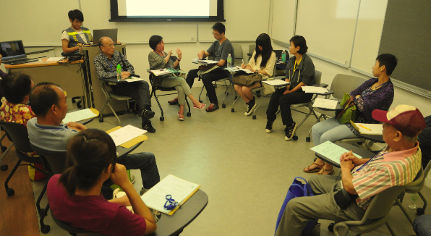
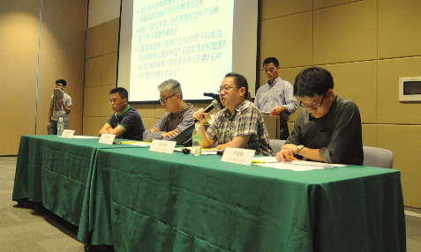
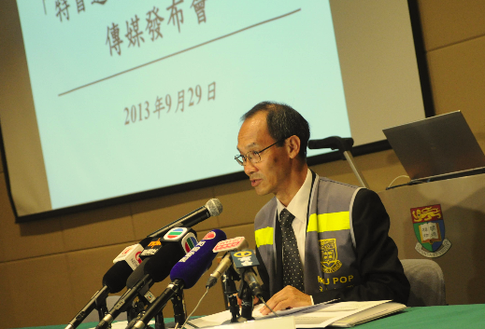
「特首選舉設計」慎思民調 2013年9月29日

Slide 15
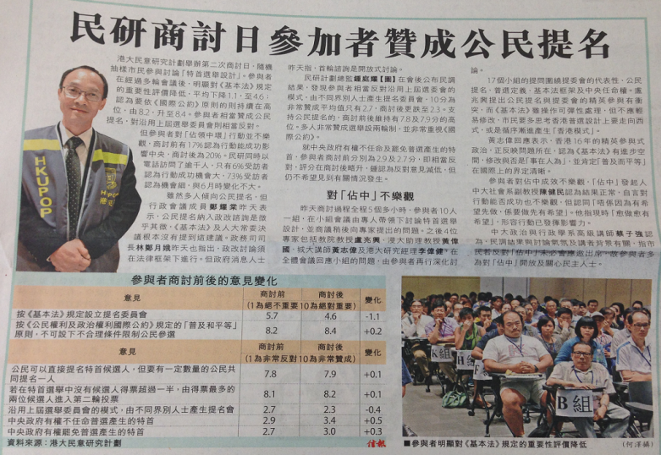
「民研商討日參加者贊成公民提名 」
信報 30-9-2013

Slide 16

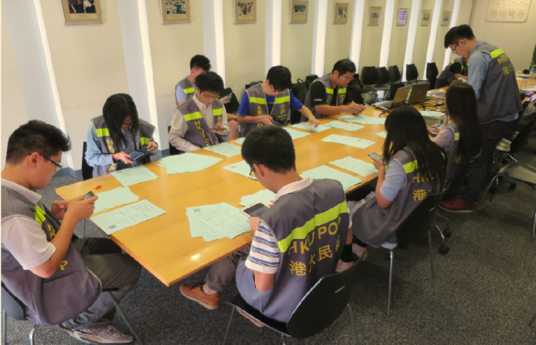
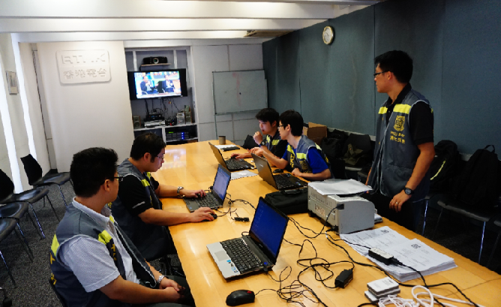
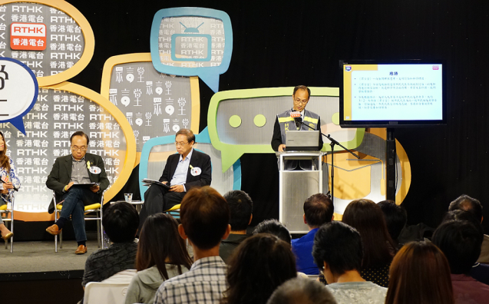
眾言堂 (2014年9月)

Slide 17
民間全民投票

Slide 18

何謂「普及投票計劃」?
「普及投票計劃」範圍涵蓋專為團體或機構而設的小型電子投票計劃、為社區或界別而設的中型電子投票計劃、以及為普羅巿民而設的大型民間全民投票計劃。

Slide 19




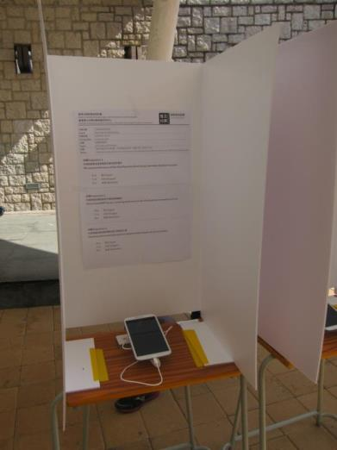

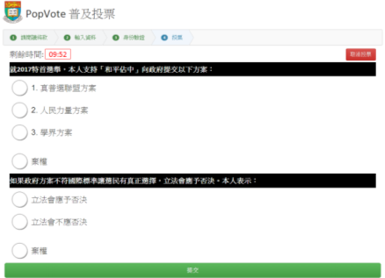
投票方法
網站電子投票
手機程式電子投票
實體票站

Slide 20
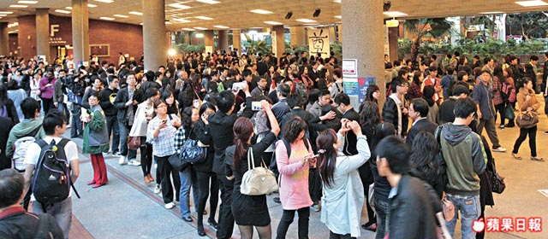
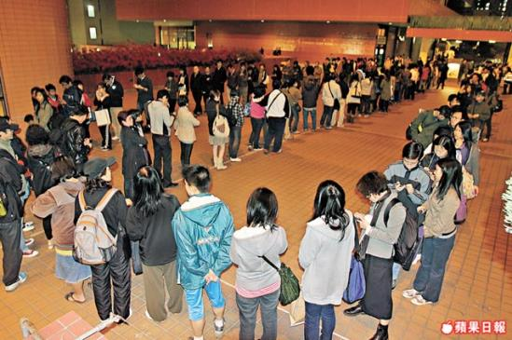
「3.23民間全民投票計劃」
Images from Apple Daily

Slide 21
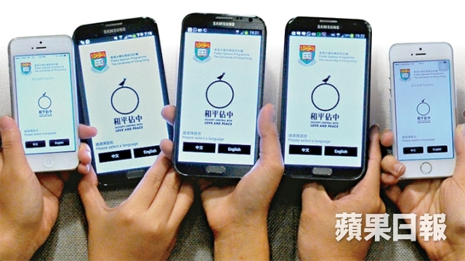
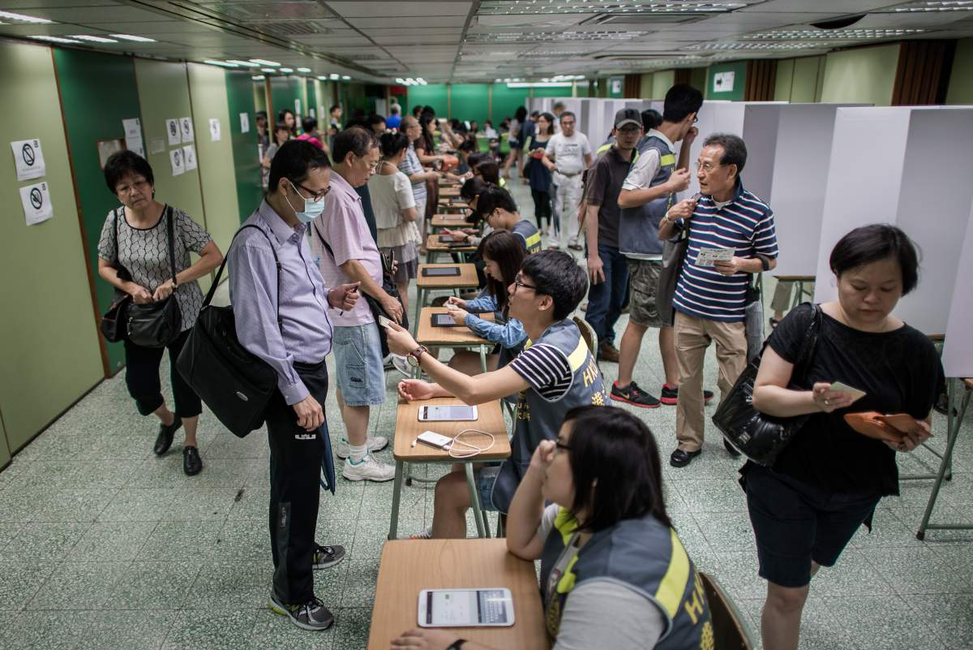
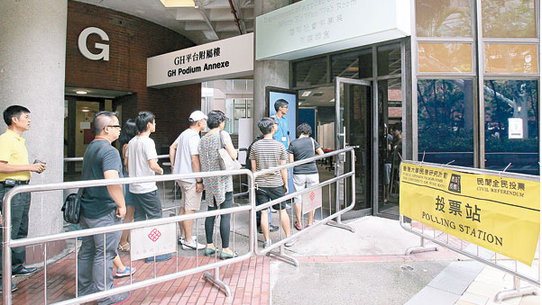
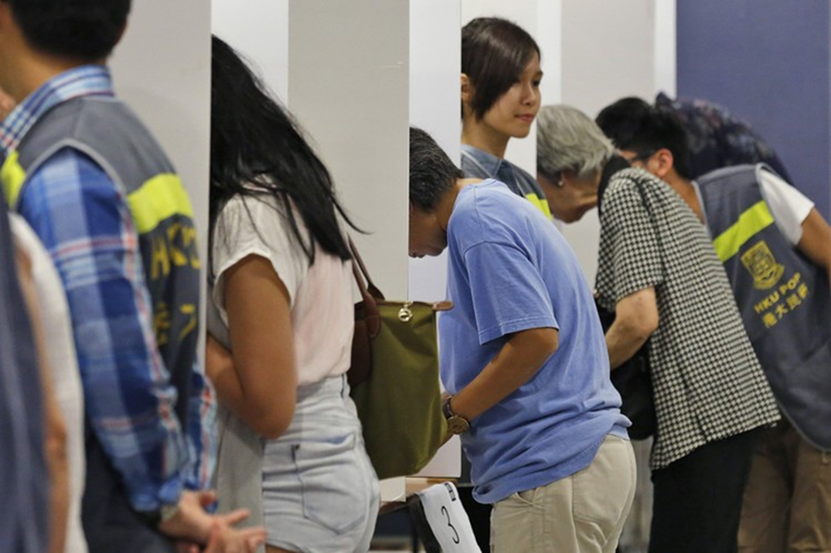
「6.22民間全民投票」
Images from HKUPOP and Apple Daily

Slide 22
票站調查

Slide 23
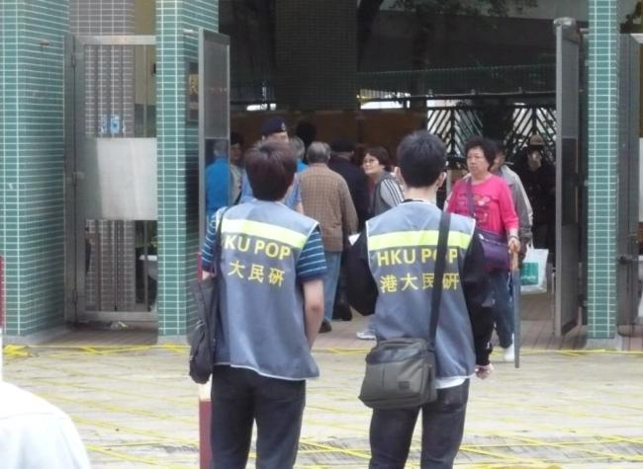
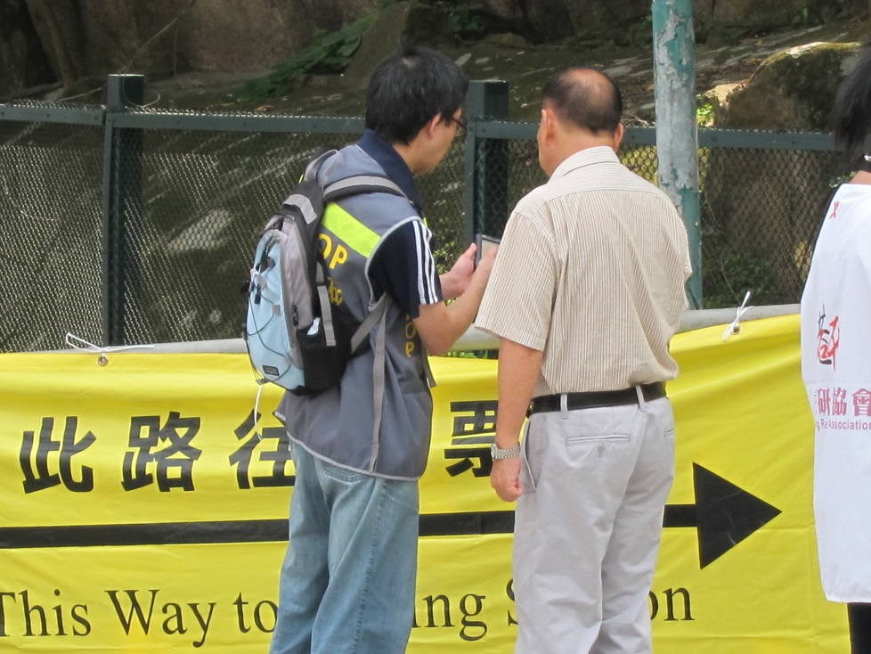
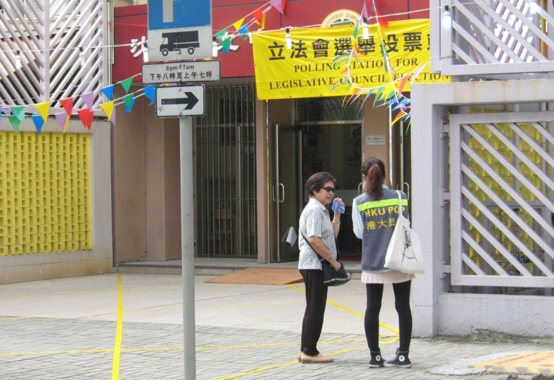
票站調查

Slide 24
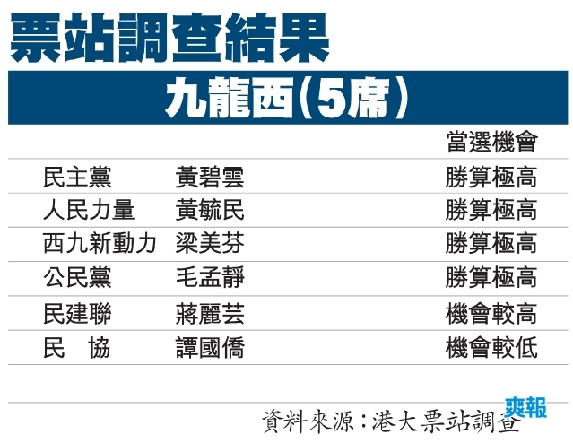
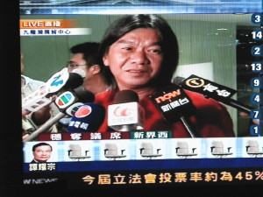
票站調查

Slide 25
票站調查的專業規範
如何防止參選人士秘密將票站調查資料用作選舉工程 ?
筆者從不反對政黨或其他機構進行票站調查。相反，能夠把政策平台和選舉工程建立在科學數據之上，是社會的進步。
筆者反對的，是調查機構以不誠實的手法套取選民的意見，秘秘密密地用作選舉工程……選舉委員會與傳媒機構多年來的共識，是投票結束前不會預測結果……如果個別參選人仕能夠透過某些渠道，取得這些寶貴的資訊……選管會定下來禁止發放票站預測的指引，是不是變得毫無意義？」
（鍾庭耀 : 「票站調查的專業規範」， 寫於2012年）

Slide 26
票站調查的專業規範
票站調查以至一般民意調查的規管，應該根據三項原則制訂：
（一）政府愈少監管愈好；
（二）資訊流通愈暢順愈好；
（三）專業守則愈早制訂愈好。

Slide 27
票站調查的專業規範
為提升票站調查的公信力，香港大學民意研究計劃的團隊在2012年的立法會選舉票站調查採取了以下操施：
（一） 強調與選舉工程無關：
（二） 加強獨立操作：
（三） 對贊助機構提高要求
（四） 容許巿民更多選擇
（五） 保守處理統計資料

Slide 28
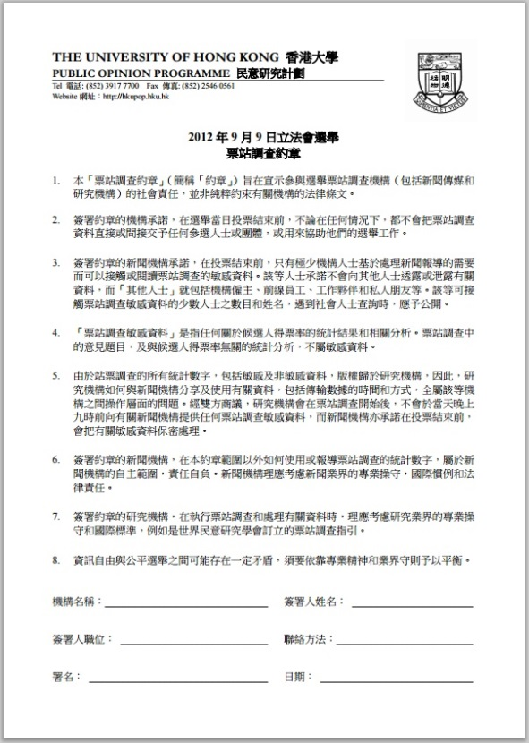
票站調查的專業規範
2012年9月9日
立法會選舉
票站調查約章

Slide 29
文章分享

Slide 30

黃任匡：鍾庭耀的瘋狂
明報觀點版
17-6-2015

Slide 31
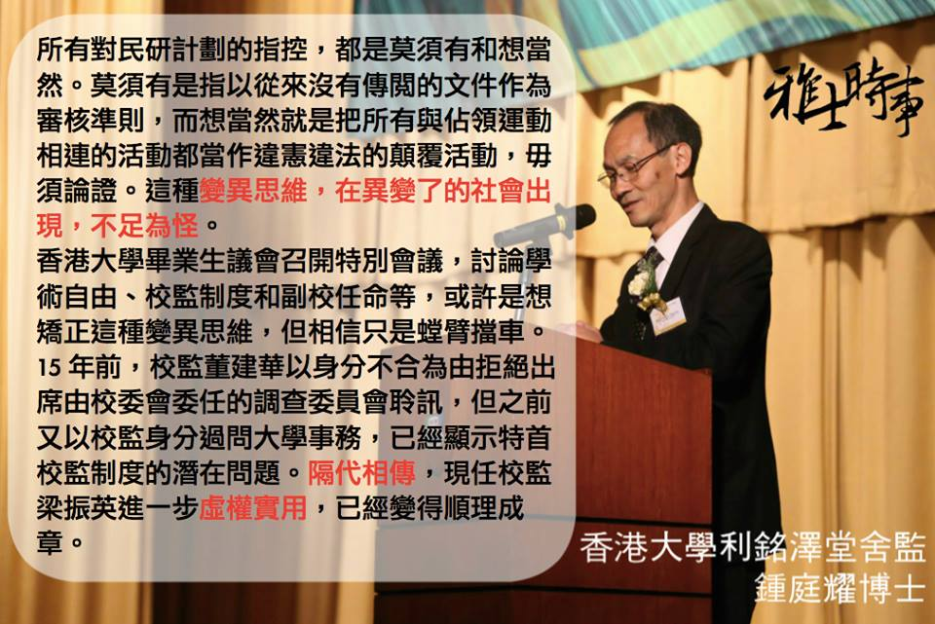
鍾庭耀﹕亂世裏的禎祥
「亂世裏的禎祥」
明報觀點版
31-8-2015

Slide 32
謝謝!

